Slide 1

Themabijeenkomst houtstook
Over de inzet van het juridisch kader en de modules voor het werken met houtstookvrije zones voor gemeenten

Slide 2


Wie zijn wij?
KokxDeVoogd is het adviesbureau voor een sterke lokale overheid. Onze ambitie is om (lokale) publieke organisaties beter te laten functioneren en hun volle kracht te ontketenen.
Anna Ter Steeg
Lukas Baars
Beleidsadviseur en onderzoeker
Juridisch specialist
Kent de bedoeling en de instrumenten door-en-door
Goed ingevoerd in de werking van de beleidscyclus van de Omgevingswet
Ondersteunt overheden bij toepassing Omgevingswet in complexe casuistiek
Gespecialiseerd in de Omgevingswet, met name ruimtelijke ordening en milieu
Begeleidt ministeries en gemeenten bij complexe (juridische) vraagstukken
Goed ingevoerd in de kansen met het omgevingsplan, BOPA’s en omgevingsvisie.
Hart voor goed openbaar bestuur, met een focus op kantelpunt beleid en juridisch
Altijd op zoek naar de maximale kans optimalisatie met wet- en regelgeving

Slide 3
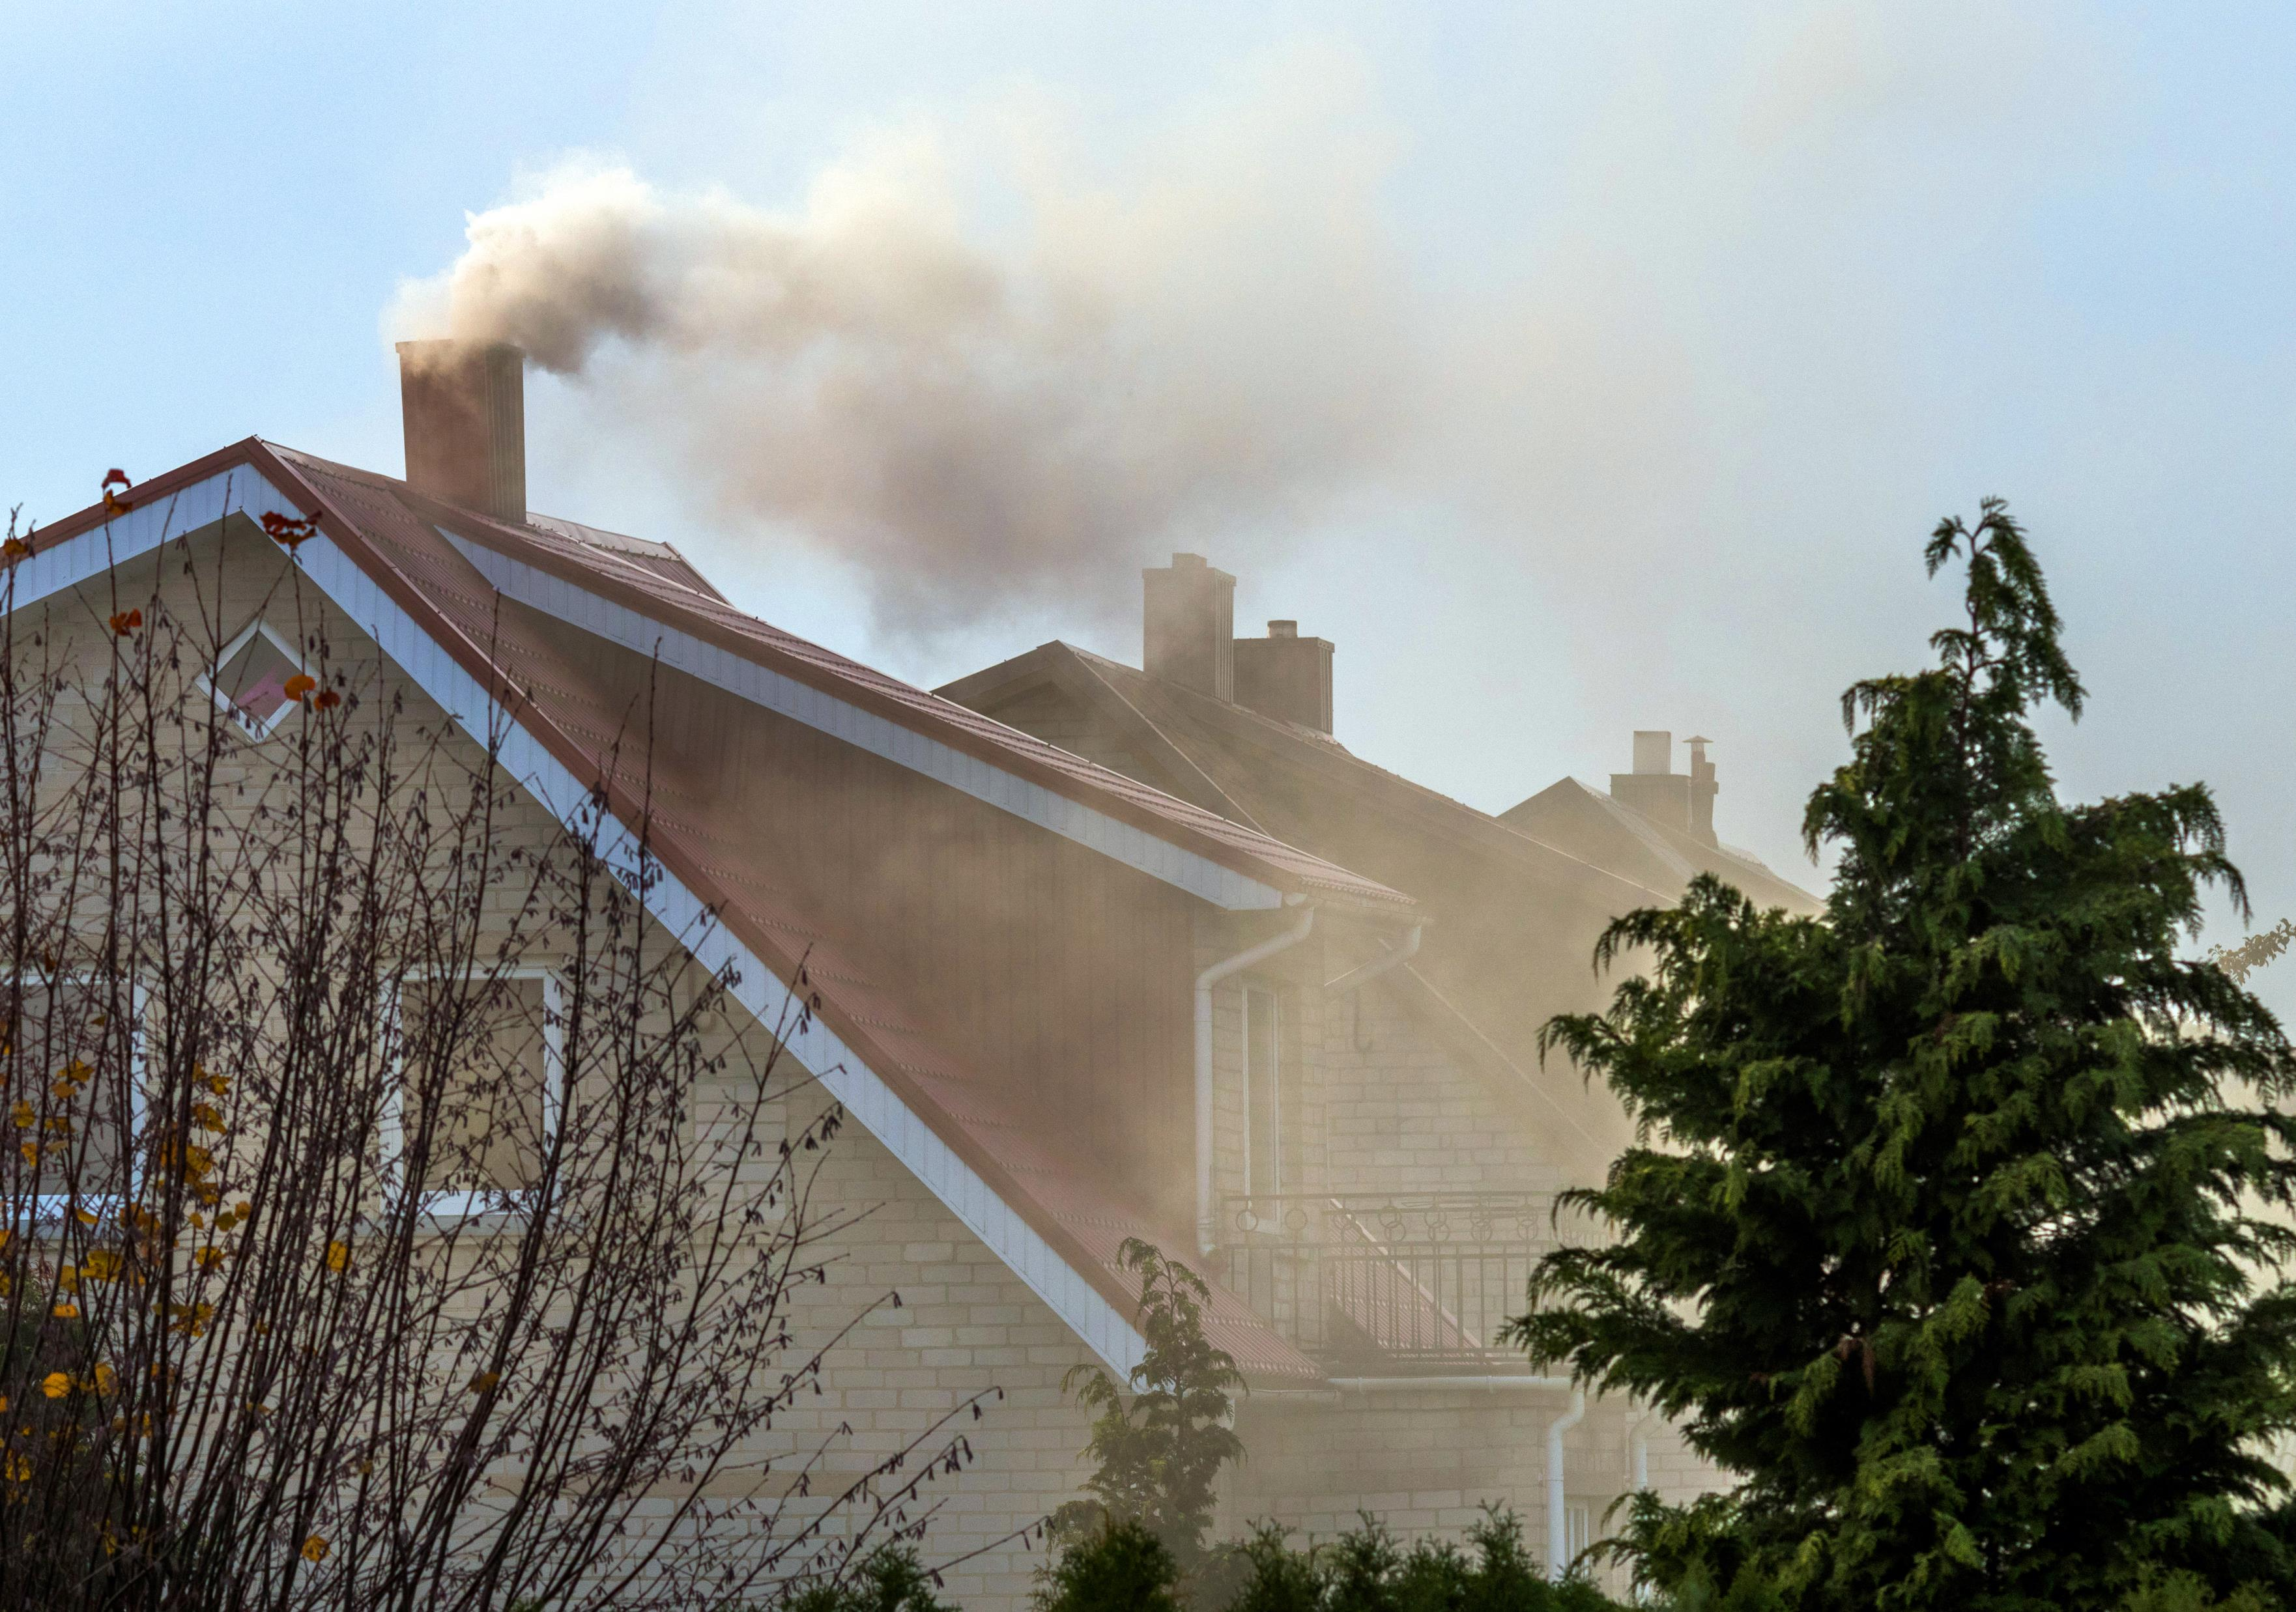
Middagprogramma
14.00 – 14.45 Presentatie gebruik juridische blauwdrukken
        Aanleiding, motivatie en opbouw blauwdrukken
        Technische en praktische toepassing blauwdrukken
14.45 – 15.00 Pauze
15.10 – 15.55 Q&A gebruik juridische blauwdrukken

Slide 4



Aanleiding juridische blauwdrukken
Maatschappelijk doel Omgevingswet
Nieuw stelsel en instrumenten
Gezamenlijke ambities
Het belang van een veilige en gezonde leefomgeving en een goede omgevingskwaliteit (artikel 1.3).
Beleidscyclus van de Omgevingswet, de artikelen en instrumenten (o.a. omgevingsplan en decentrale regels)
Gemeenten in staat stellen invulling te geven aan gezamenlijke ambities uit o.a. het Schone Lucht Akkoord (SLA)

Slide 5
Motivatie juridische blauwdrukken
Juridisch
Inhoudelijk
Het doel van de Omgevingswet (1.3)
Het ambitie-perspectief van de gemeente
Het juridisch perspectief
De gezondheid van mensen en effect op kwetsbare groepen
Hinder in de woonomgeving, als gevolg van geur- of rookoverlast
De kwaliteit van de lucht in zijn algemeenheid

Slide 6
Opbouw juridische blauwdrukken
Module 1: Sturing op de bescherming van kwetsbare groepen
Module 2: Sturing op functies en functiescheiding (zonering) in gebieden
Delen van het ambtsgebied van een gemeente kunnen aangewezen worden waar regels voor het verbieden of beperken van houtstookactiviteiten gelden.
Module 3: Sturing op de realisatie van doelen voor de leefomgeving
Om deze groepen te beschermen kunnen drie interventiemogelijkheden worden gebruikt om houtstookactiviteiten te reguleren.
Voorbeeldregels waarmee via aspiratieve omgevingswaarde, programma of zorgplicht gestuurd kan worden op het bereiken van vermindering van houtrook.

Slide 7
Opbouw juridische blauwdrukken
Kwetsbare groepen
Zonering
Doelen leefomgeving
De voorbeeldregels kunnen onderling worden gecombineerd.
Wel dient daarbij te worden opgelet dat die regels steeds voor hetzelfde oogmerk worden ingezet.
Ook moet de keus van de regels goed worden onderbouwd en toegelicht op basis van de lokale feiten, omstandigheden en
belangen.

Slide 8

Technische en praktische toepassing blauwdrukken

Slide 9
Regels ‘laten landen’
Spoor 1: Omgevingsplanwijziging – gebiedsgericht
Spoor 2: Omgevingsplanwijziging – themagericht
Spoor 3: Omgevingsplanwijziging – TAM-IMRO

Slide 10
Omgevingsplanwijziging – gebiedsgericht (1)
Toepassing moduleregels gebiedsgericht toepassen
  Dit doe je via gedeeltelijke aanpassing omgevingsplan van rechtswege
Je werkt dan via deelgebieden toe naar 1-1-2032
  Op die datum moet je een gebiedsdekkend omgevingsplan hebben
Met het wijzigen van het omgevingsplan wordt hier bedoeld: we maken gebruik van de STOP-TPOD-standaard
  Dus: 1) je gebruikt Tercera (xllnce), RxBase of ander softwarepakket
  2) Je zet de regels in deze software
  En 3) je maakt werkingsgebieden aan (afhankelijk van welke regels je kiest)

Slide 11
Omgevingsplanwijziging – gebiedsgericht (2)
Voorbeeld toepassing gebiedsgerichte omgevingsplanwijzing en houtstook: omgevingsplanindeling
  Hoofdstuk 1. Algemene bepalingen
  Hoofdstuk 2. Doelen
  Hoofdstuk 3. Programma’s
  Hoofdstuk 4. Aanwijzingen in de fysieke leefomgeving
  Hoofdstuk 5: Milieubelastende activiteiten
    (…)
    5.2 Houtstook >
artikel 5.2.1 – verbod vanwege meteorologische omstandigheden Het is verboden een houtstookactiviteit te verrichten of te laten verrichten indien: de windkracht lager is dan 3 Beaufort (Bft) ter plaatse van het weerstation van het KNMI te [locatie], en/of: sprake is van een zicht van minder dan 1000 meter ter plaatse van het weerstation, en/of: er een code rood geldt, afgegeven door Stookwijzer.

Slide 12
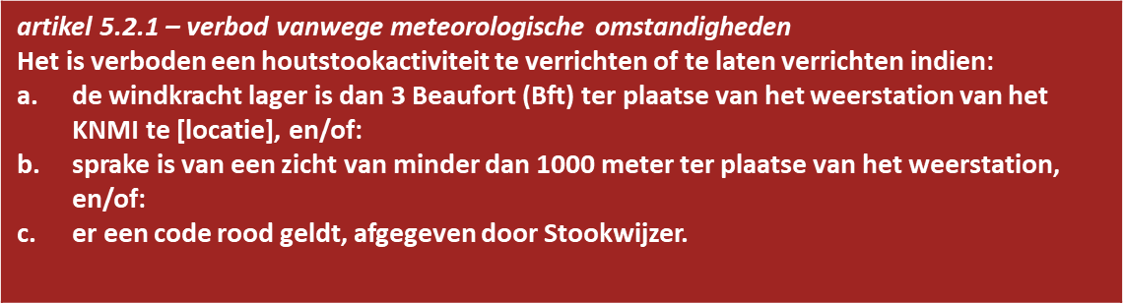
Omgevingsplanwijziging – themagericht
Iets anders dan gebiedsgerichte wijziging, maar concept blijft hetzelfde
Verschil: je voegt een themagerichte regelset toe aan het tijdelijke omgevingsplan of overschrijft al gewijzigde delen (als je die al hebt)
  Hoofdstuk 1. Algemene bepalingen
  Hoofdstuk 2. Doelen
  Hoofdstuk 3. Programma’s
  Hoofdstuk 4. Aanwijzingen in de fysieke leefomgeving
  Hoofdstuk 5: Milieubelastende activiteiten
    (…)
    5.2 Houtstook >

Slide 13
Omgevingsplanwijziging – TAM-IMRO
STOP-TPOD-standaard niet nodig, TAM-IMRO maakt gebruik van oude Wro-standaard
  Gunstig indien gemeente nog niet kan publiceren via STOP-TPOD
Ontsluiting op ‘regels op de kaart’ en ‘ruimtelijke plannen’ gemakkelijker
  Zie voorbeeld gemeente Rijssen-Holten
Leent zich in principe ook voor thematische toepassing (vergelijk paraplu-bestemmingsplannen parkeren)

Slide 14

Pauze

Slide 15
Q&A gebruik juridische blauwdrukken

